Slide 1
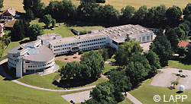
Laboratoire d’Annecy-le-Vieux de Physique des particules
Yannis Karyotakis
24 Avril 2014

Slide 2
Le LAPP est un laboratoire de recherche de physique fondamentale
  Quelle est l’origine de l’univers ??
  Quelles sont le lois fondamentales qui gouvernent son évolution ??

Slide 3
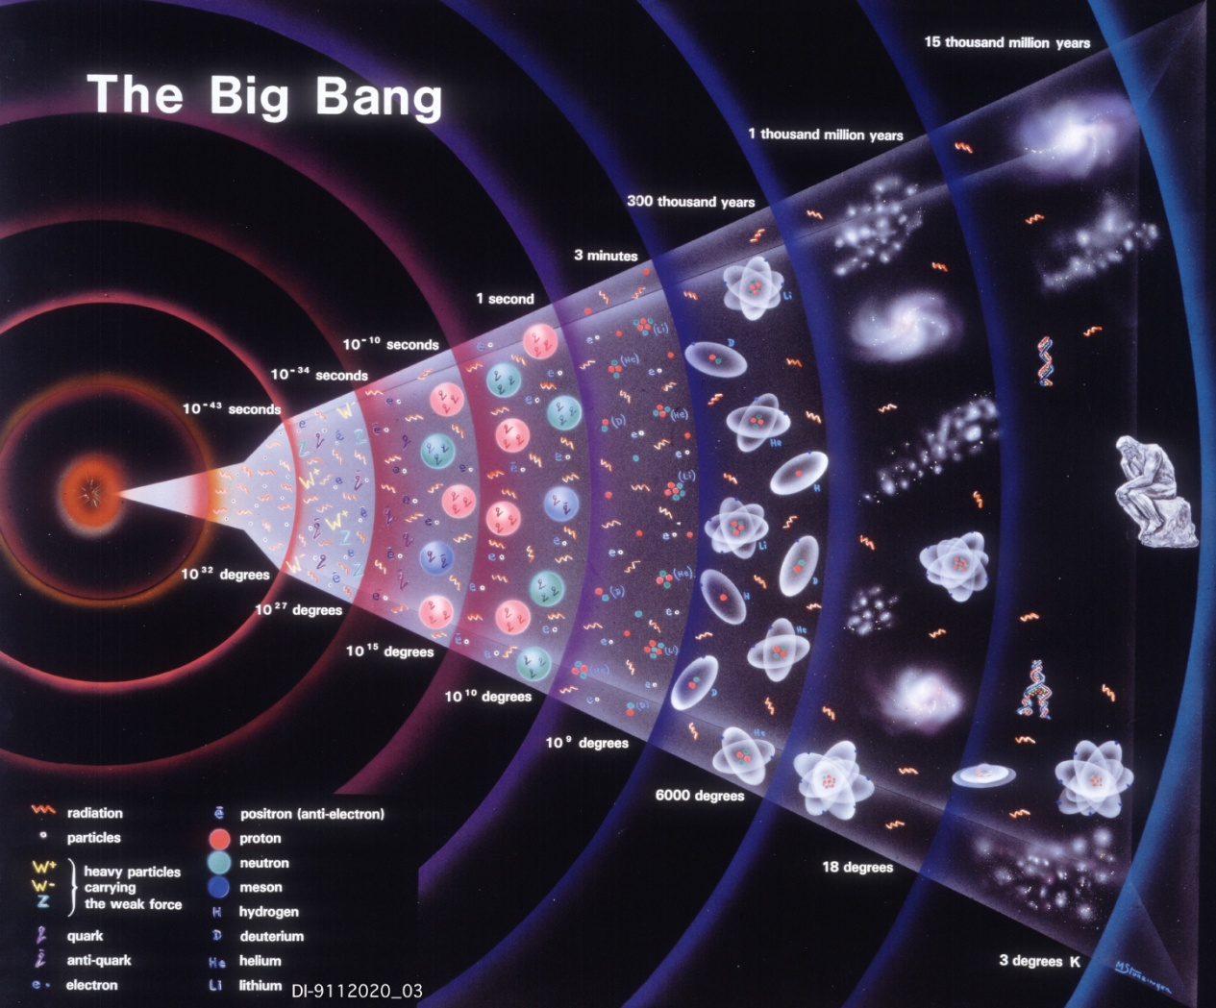
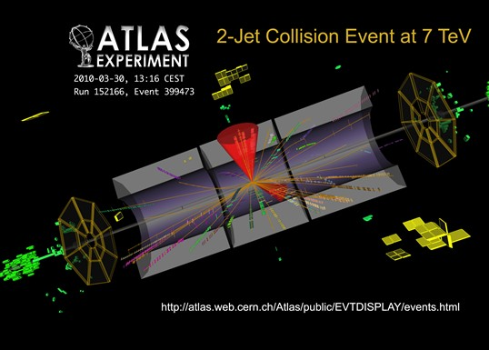
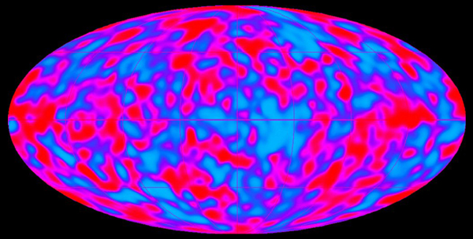
Les deux infinis remontent à l’origine de notre univers

Slide 4
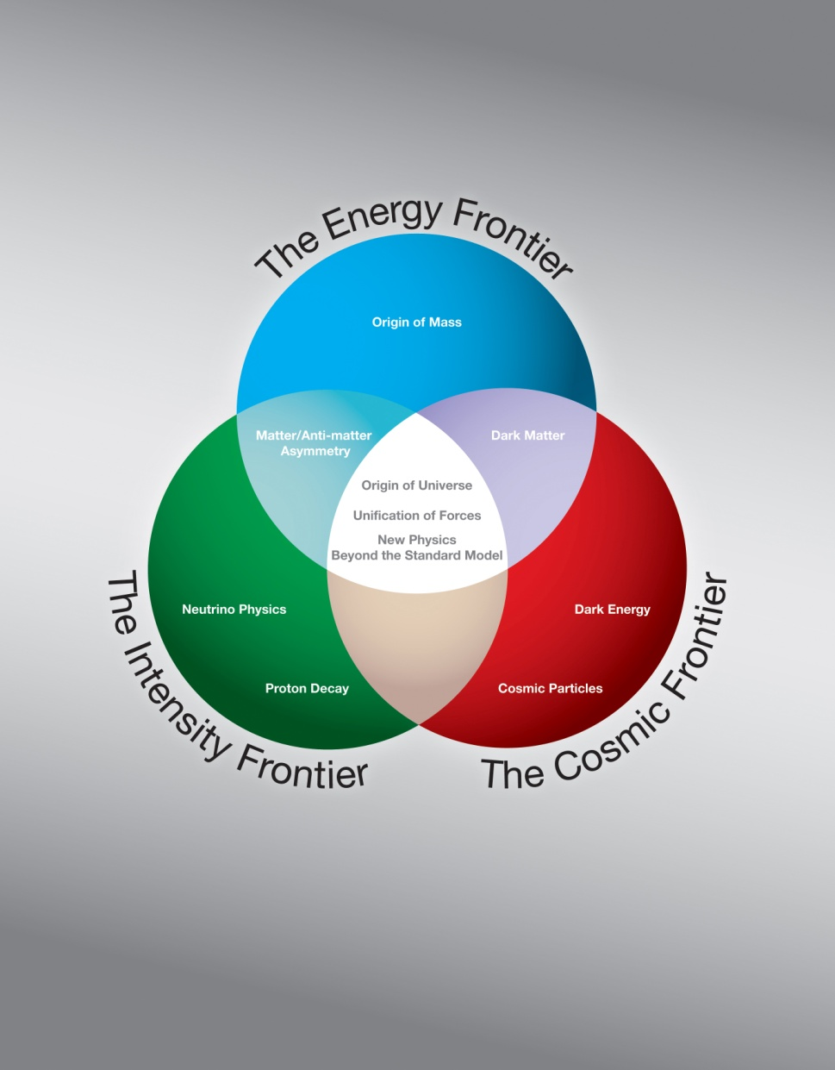

Slide 5
Le LAPP en bref
  Chercheurs 30
  EC 9
  ITA/BIATSS 67
  Doctorants 12
  Chercheurs CDD/Post-doctorants 7
  Autres CDD 5
7 expériences et programmes de R&D

Slide 6
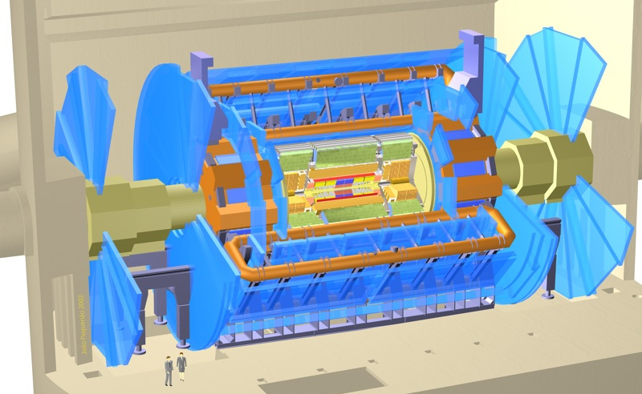
Le détecteur ATLAS au LHC
©CERN
22 m de haut, 44 m de long, poids de 7000 tonnes, dans une caverne à 100m sous terre

Slide 7

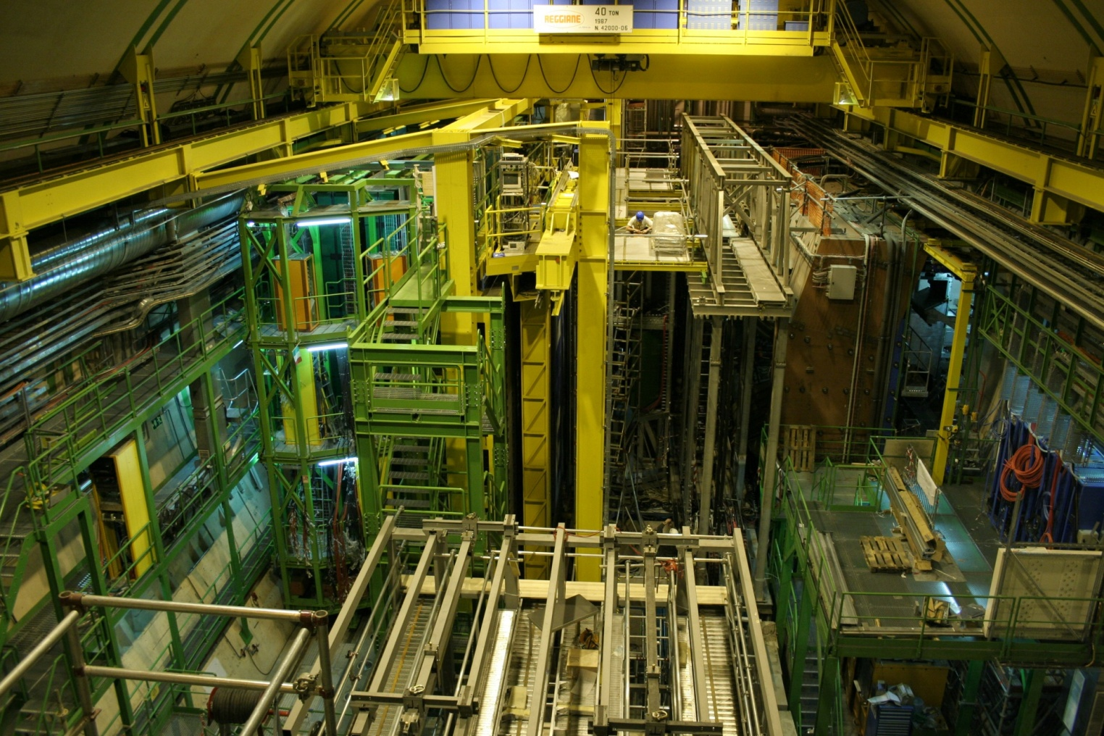
Expérience LHCb reconstruit les hadrons “beaux”
B⁺ : anti b – u
B⁰_{d}: anti b – d
B⁰_{s}: anti b – s
Pour Etudier l'asymétrie matière – anti-matière
Notes:
Le lapp participe egalement a l experience lhcb, specialisee dans la recherche de differences entre matiere et antimatiere

Slide 8

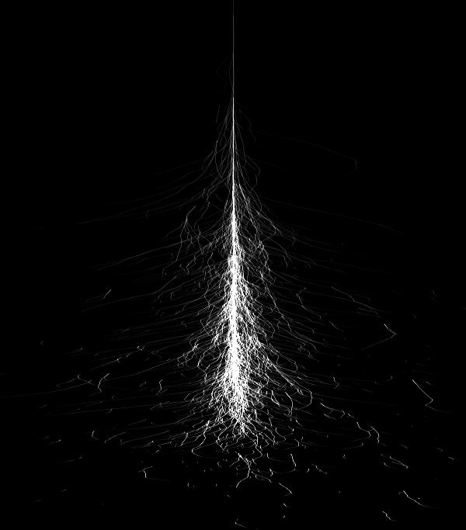
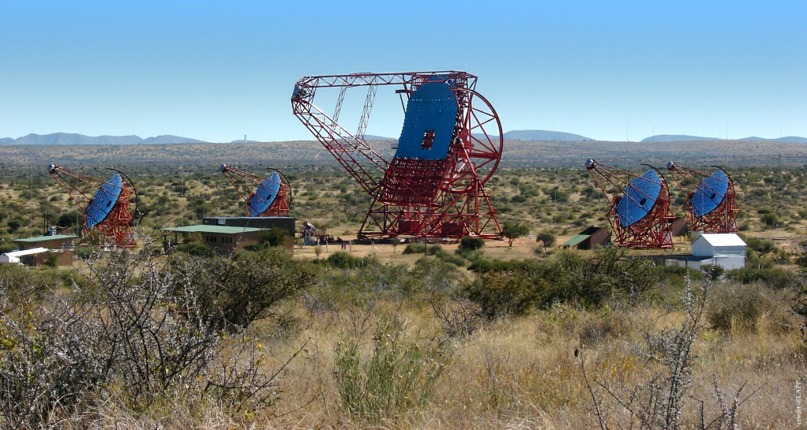
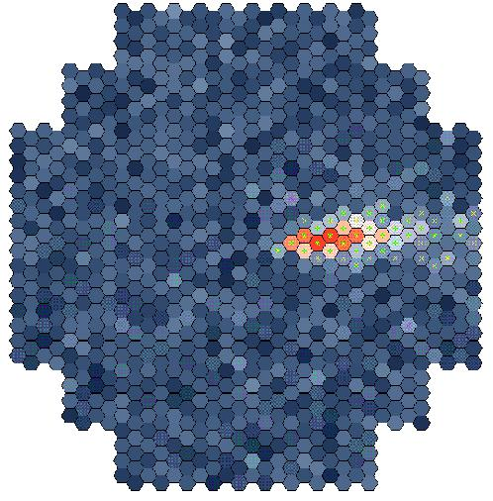
l'expérience H.E.S.S.
En Namibie, étudie les sources de photons cosmiques de très haute énergie (E_{γ}>100GeV)
Gerbe
Atmosphérique
~ 10 km
~ 1º
Lumière Cherenkov
~ 120 m

Slide 9
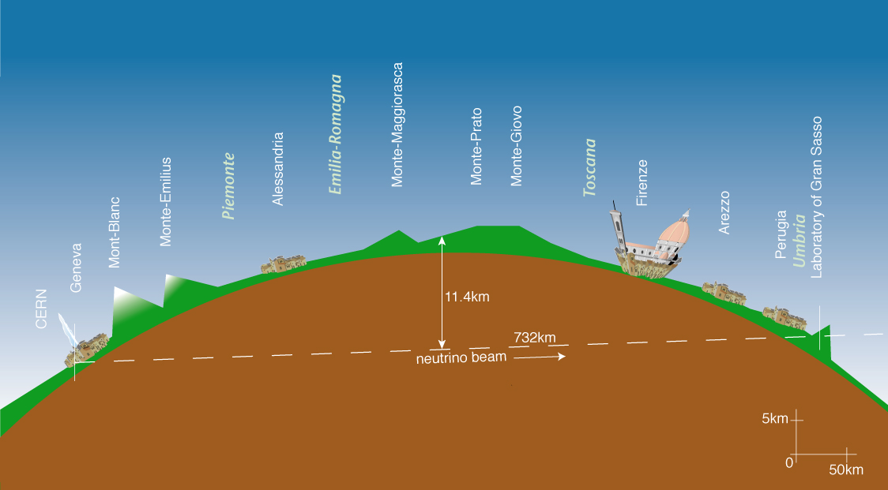
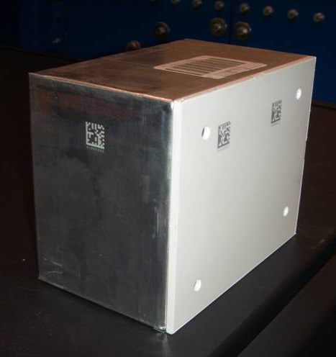
Les neutrinos: expérience OPERA
1 mm
Pb
τ
ν
Film base
Emulsion layers
Brique de base:
56 feuilles de plomb
57 films (émulsions)

Slide 10
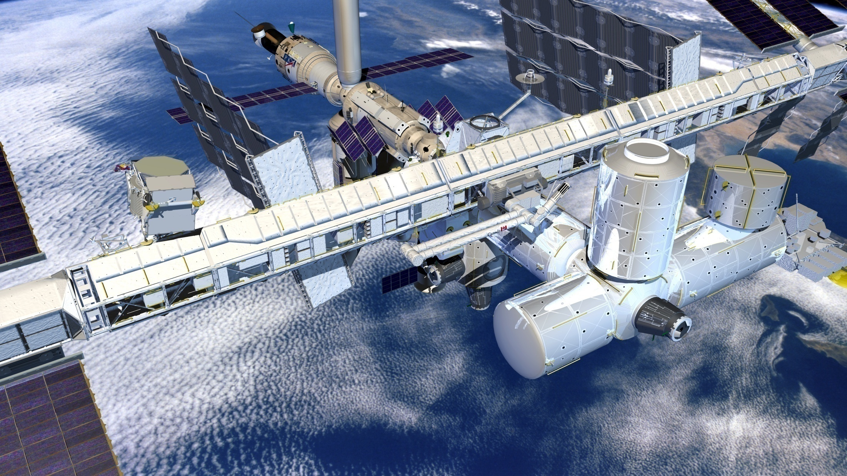
Expérience AMS: sur la station spatiale

Slide 11
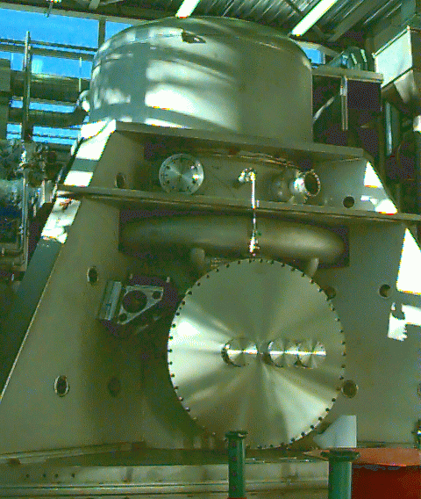
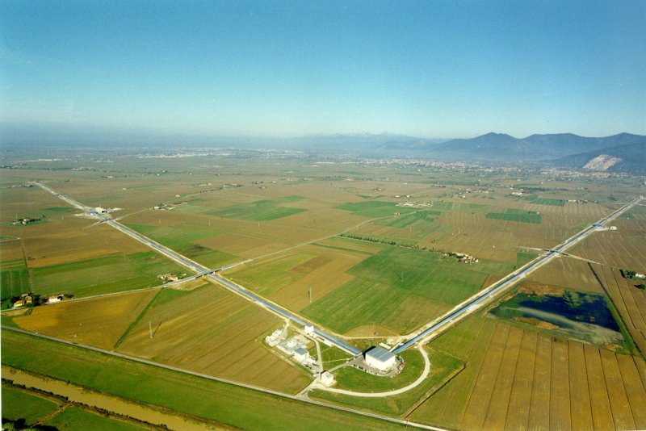
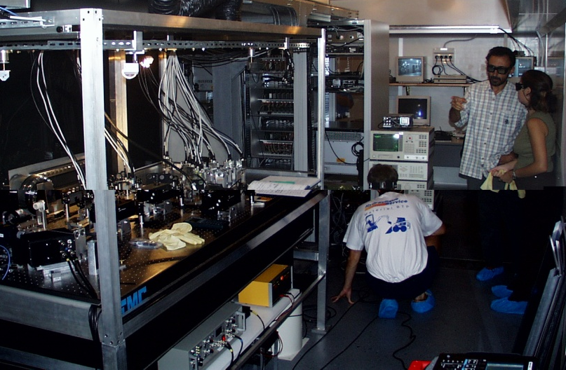
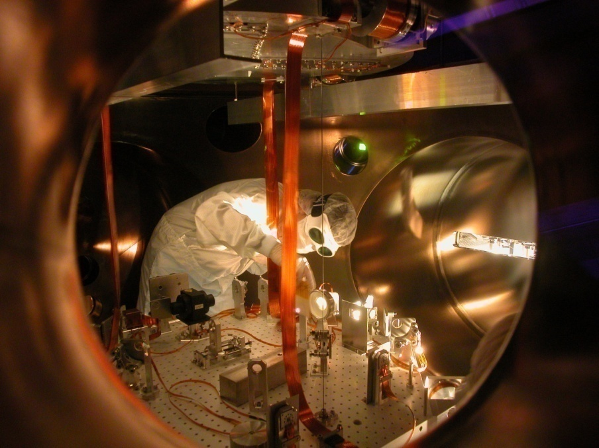
L'expérience VIRGO
Détection d’ondes gravitationnelles de source cosmique
Interféromètre suspendu de Michelson avec ses bras de 3km
Banc de détection et électronique

Slide 12
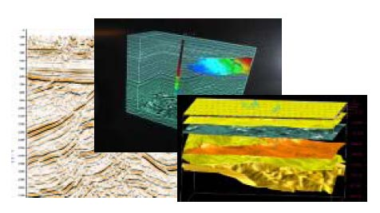



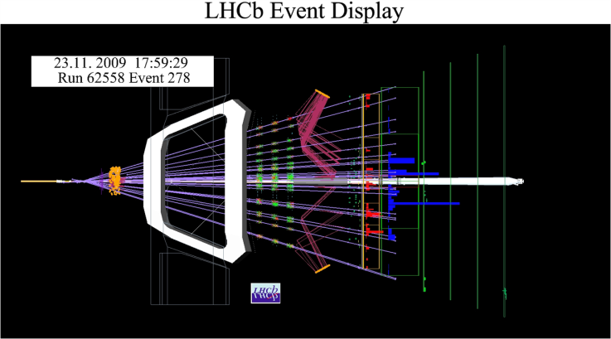
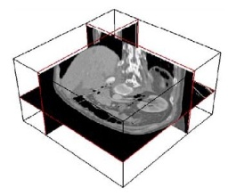

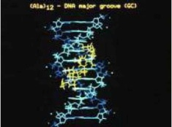
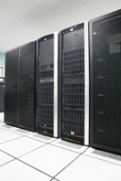
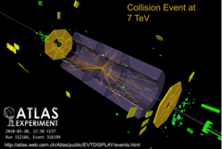
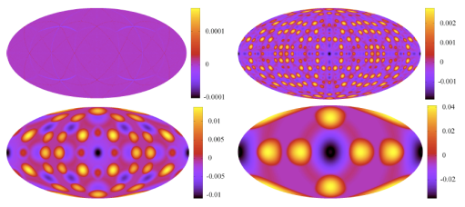
Mesocentre de calcul
Tremblements de terre tsunami
Génomique – malaria
grippe aviaire
Cosmologie
Membranes polymères
1450 cœurs de CPU et 1100 To de stockage

Slide 13
Structuration locale
Coordination nationale forte des activités par l’IN2P3
Collaborations solides avec LPSC, LSM, LAPTh, Labex commun ENIGMASS.
L’instrumentation est un terrain qui favorisera le développent des liens avec des laboratoires de différentes disciplines.

